Slide 1
Дидактическое дидактический комплекс по формированию финансовой грамотности ДОШКОЛЬНИКОВ «ФИНАНСИСТЫ»
МБДОУ «Детский сад №27»
Г. Балахна

Slide 2
Паспорт дидактического комплекса
название: «Финансисты»
автор: Боголепова Дина Александровна, воспитатель МБДОУ «Детский сад №27» г. Балахна
возрастная категория: 5-7 лет
актуальность: экономическое развитие страны зависит от общего уровня финансовой грамотности его жителей. А наши дети сегодня – это будущие участники финансового рынка, налогоплательщики, заемщики, вкладчики. Необходимо включать экономическое воспитание в образовательные программы дошкольных образовательных учреждений, чтобы дети смогли приобрести навыки для грамотного и комфортного существования в современном мире. Именно в дошкольном возрасте важно создать основы для дальнейшего изучения экономики, сформировать интерес к финансовой грамотности.

Slide 3
цель: формирование основ финансовой грамотности у детей старшего дошкольного возраста посредством дидактических и сюжетно – ролевых игр.
задачи:
- развивать познавательный интерес детей к вопросам финансовой грамотности; - закреплять представления детей об экономических понятиях: деньги, доход, расход, бюджет, товар, услуги, потребность и т.д.; - расширять и активизировать словарь на основе систематизации и обобщения знаний по теме; - содействовать применению данных знаний на практике; - способствовать целостному развитию личности ребенка, формированию у него адекватной системы ценностей и полной картины мира.

Slide 4
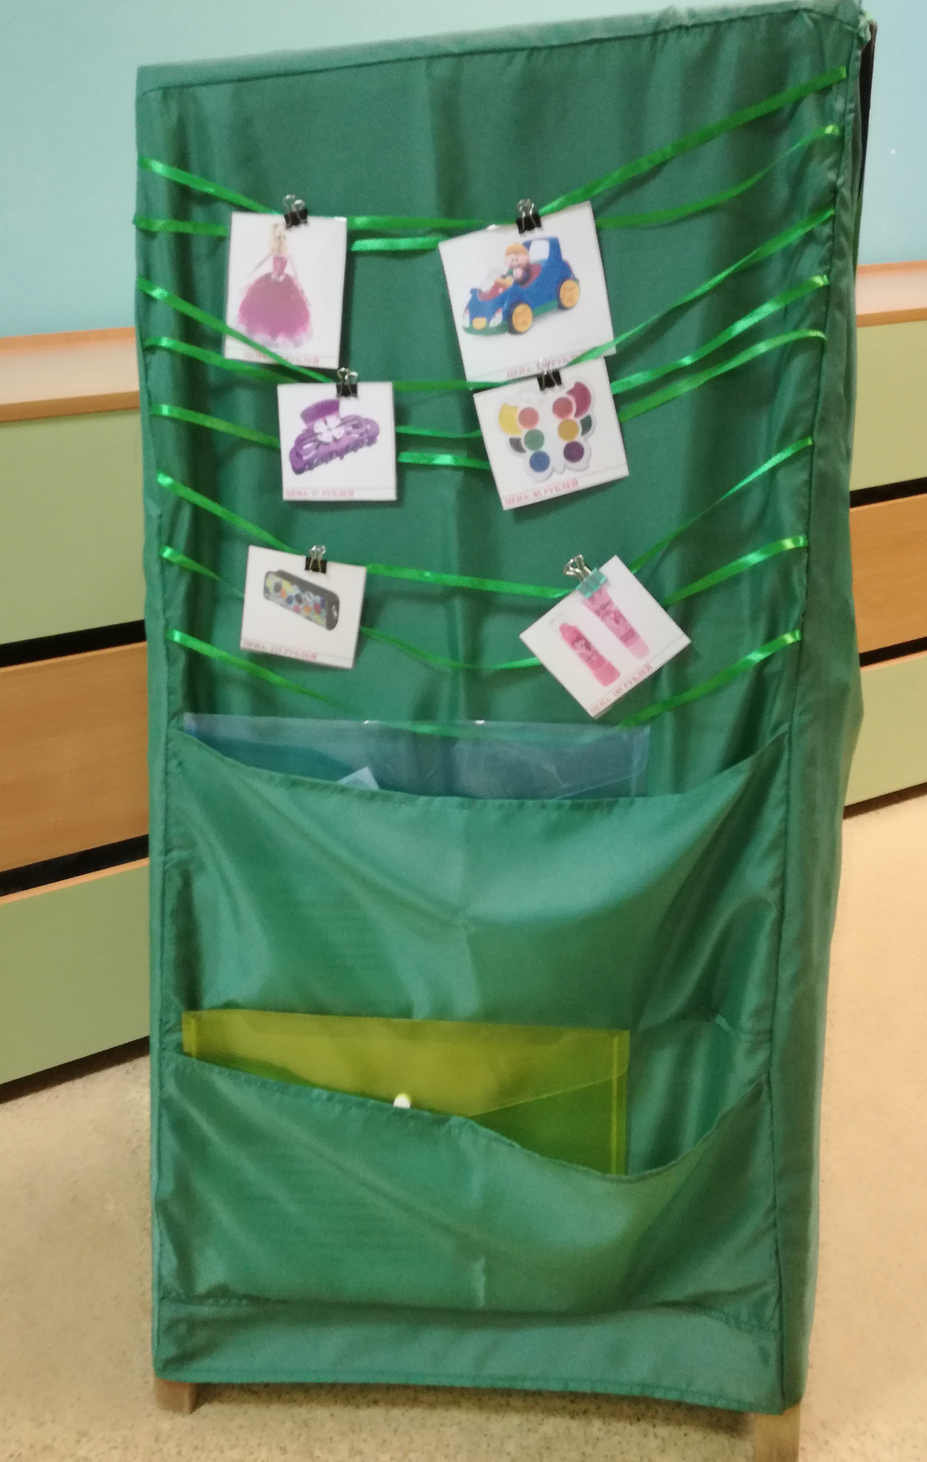
Содержание дидактического комплекса
«Картотека дидактических игр по финансовой грамотности для детей 5-7 лет»;
Атрибуты для сюжетно – ролевой игры «В банке»;
Дидактическая игра «Школа банкиров»;
Дидактическая игра «В магазине»;
Дидактическая игра «Найди пару»

Slide 5
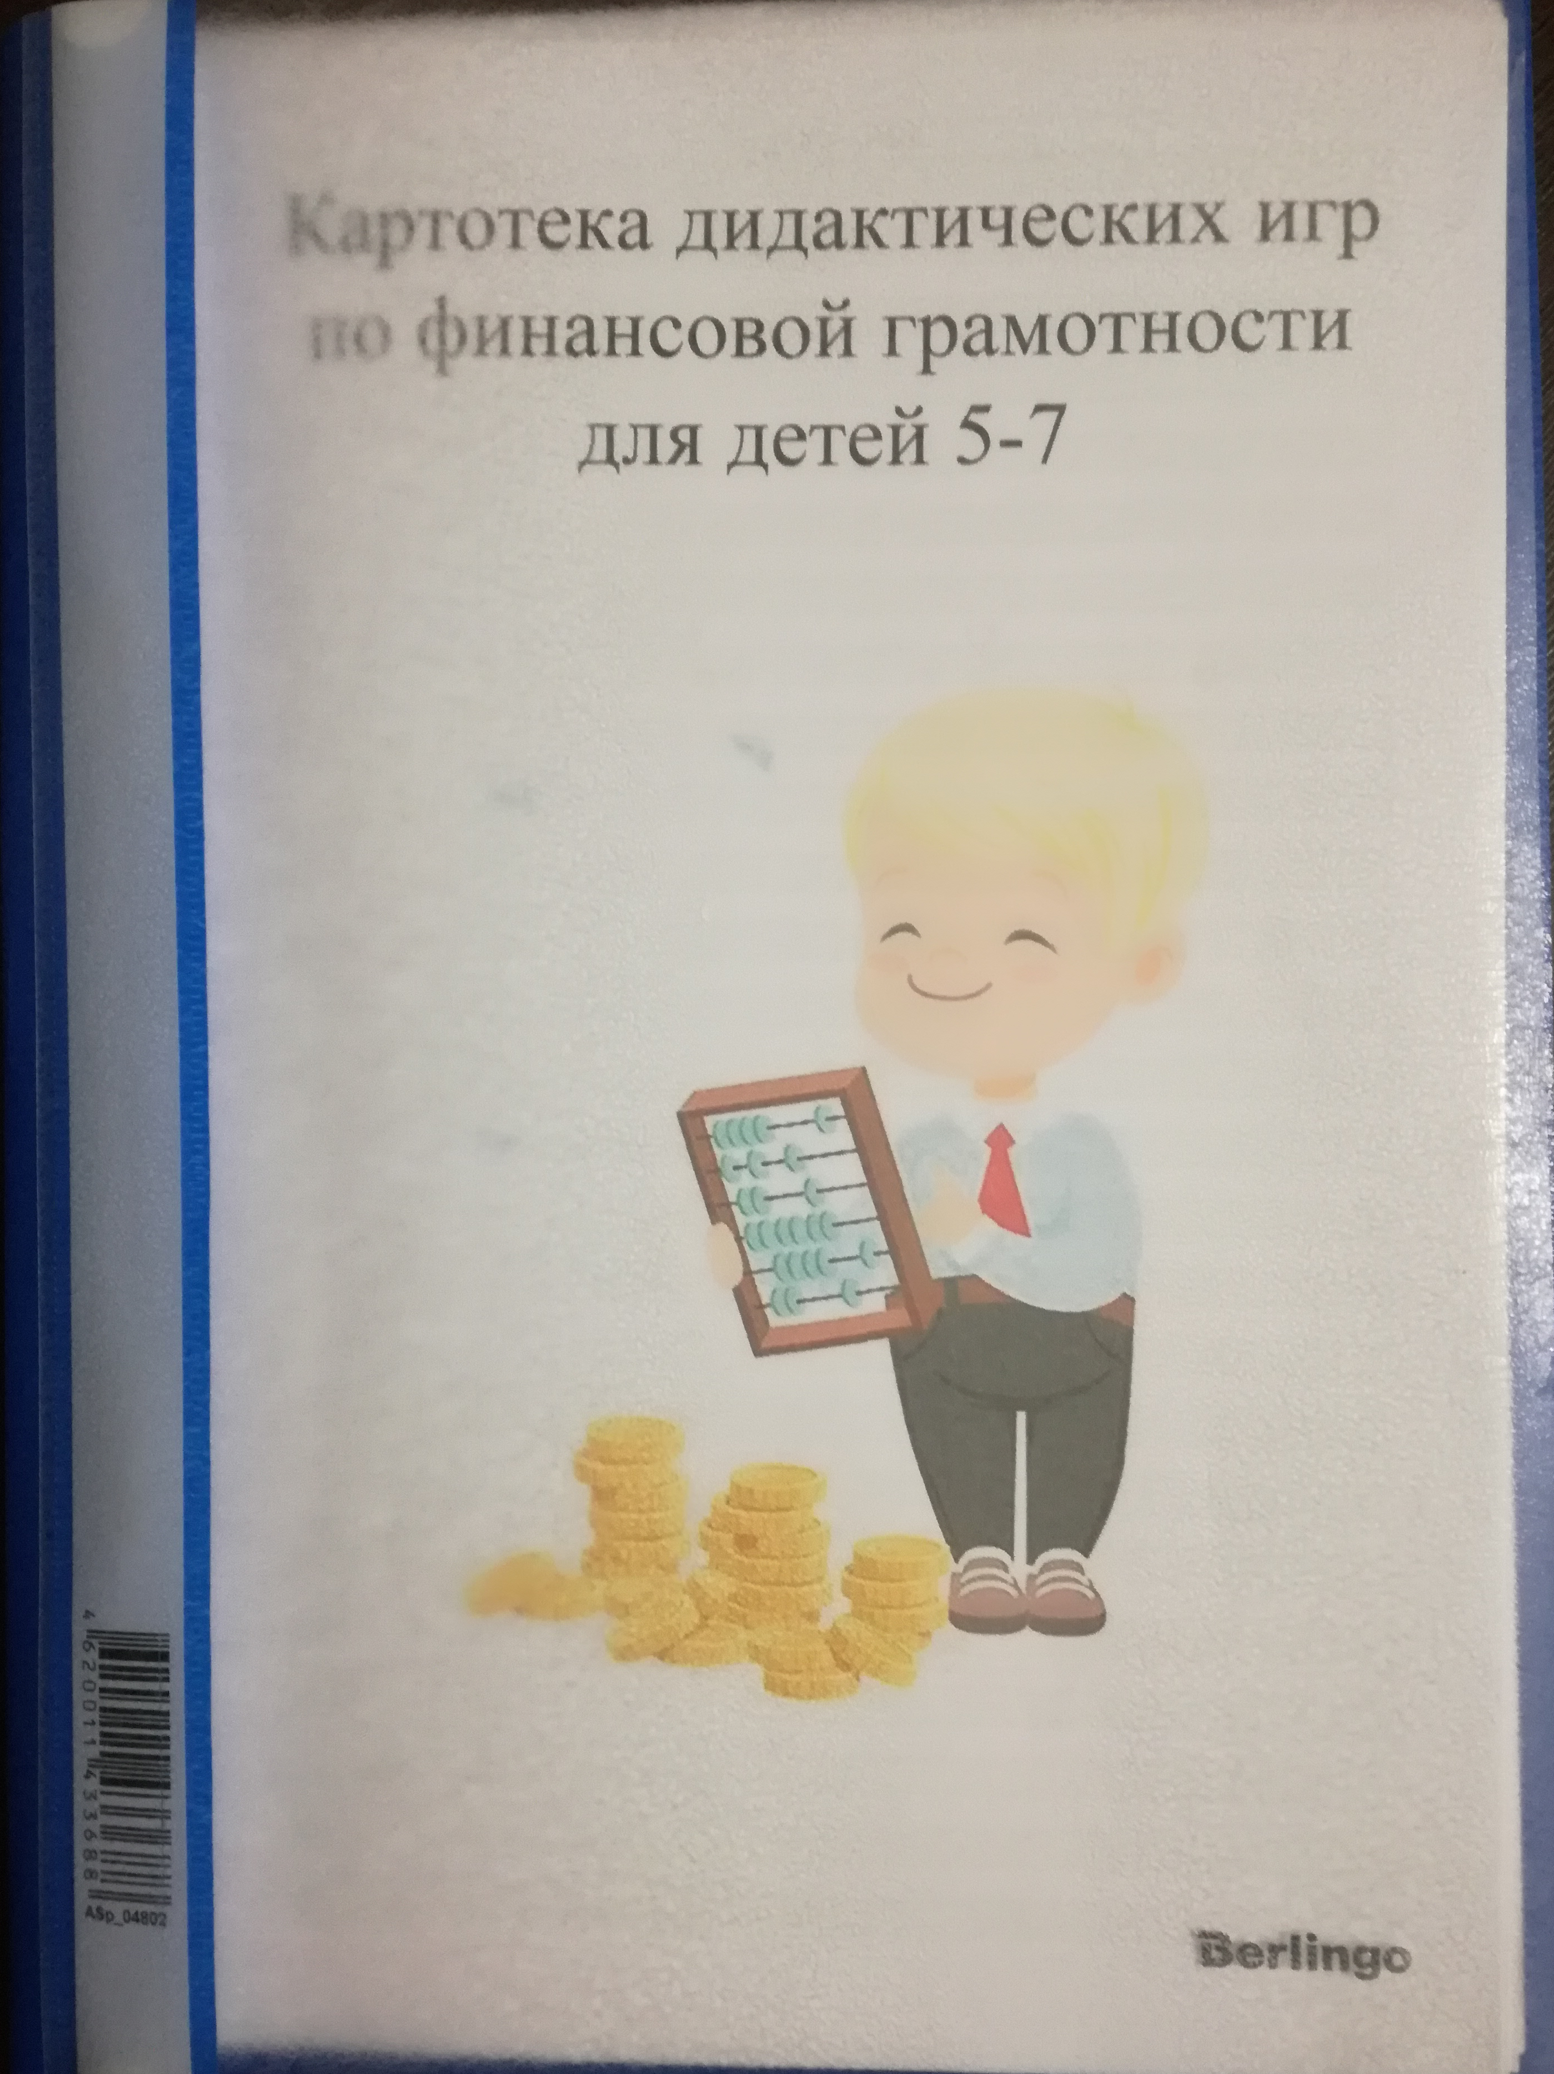
«Картотека игр по финансовой грамотности для детей 5-7 лет» содержит перечень игровых заданий, ситуаций, направленных на развитие интереса к основам финансовой грамотности, на формирование системы знаний о социально – экономических отношениях в обществе и применении их на практике.

Slide 6
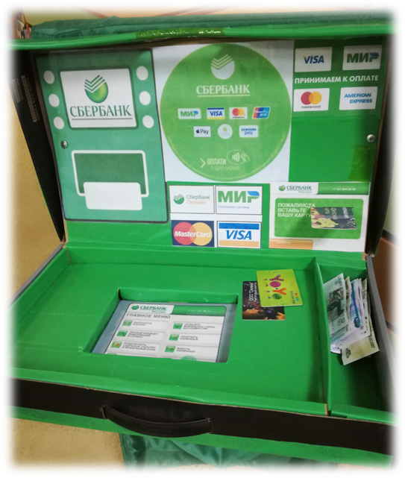
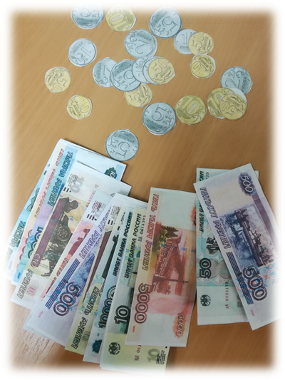
Атрибуты для сюжетно – ролевой игры «В банке»

Slide 7
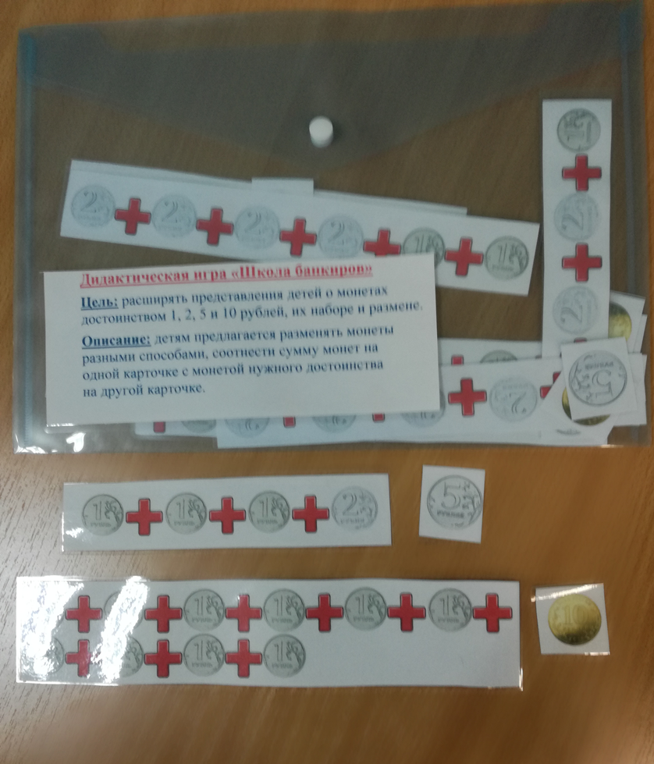
Дидактическая игра «Школа банкиров»
Цель: расширять представления детей о монетах достоинством 1, 2, 5 и 10 рублей, их наборе и размене.
Описание: детям предлагается разменять монеты разными способами, соотнести сумму монет на одной карточке с монетой нужного достоинства на другой карточке.

Slide 8
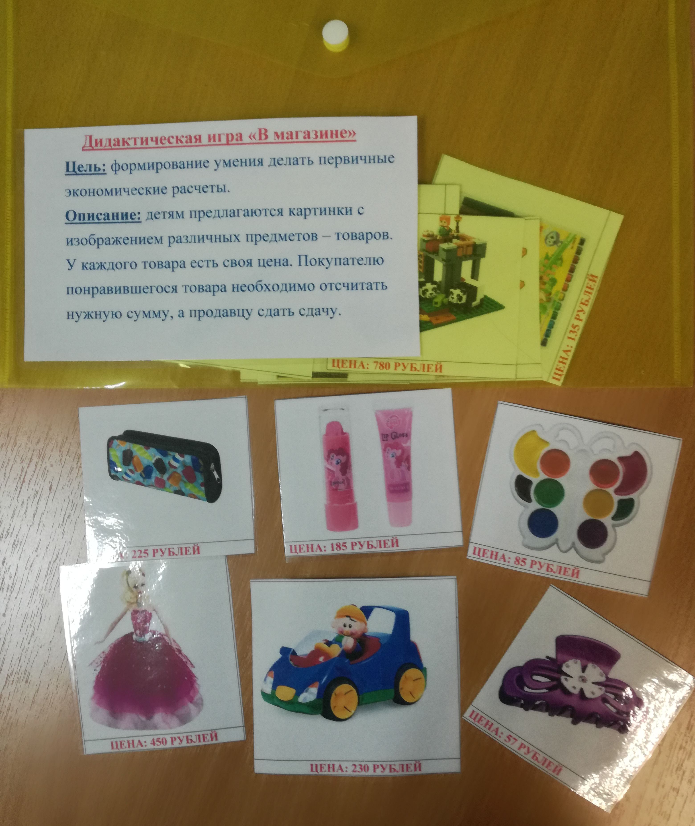
Дидактическая игра «В магазине»
Цель: формирование умения делать первичные экономические расчеты.
Описание: детям предлагаются картинки с изображением различных предметов – товаров. У каждого товара есть своя цена. Покупателю понравившегося товара необходимо отсчитать нужную сумму, а продавцу сдать сдачу.

Slide 9
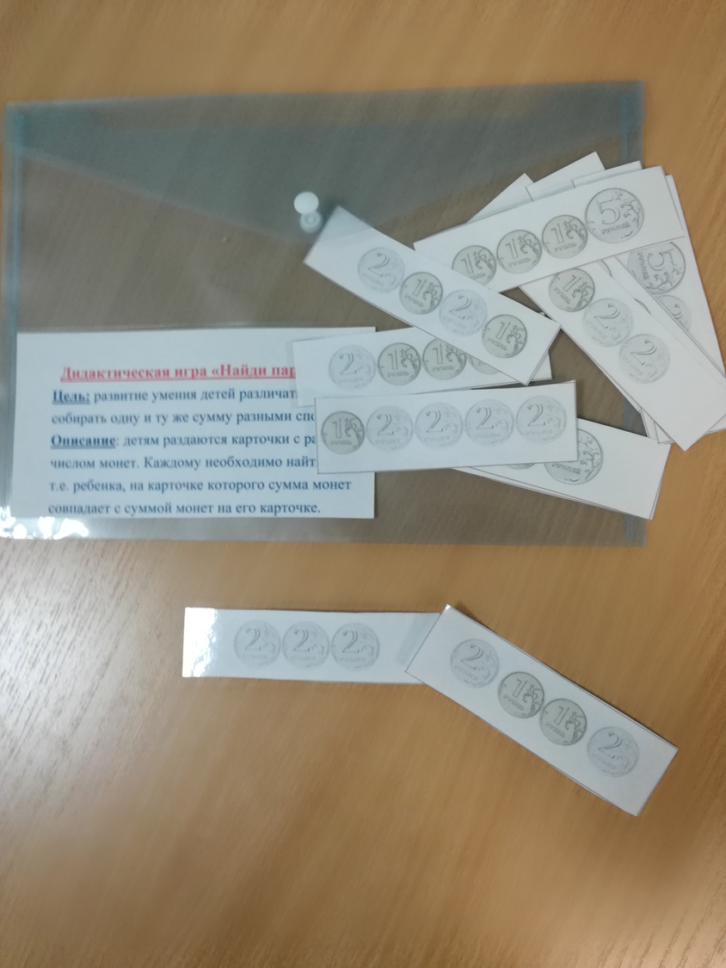
Дидактическая игра «Найди пару»
Цель: развитие умения детей различать монеты, собирать одну и ту же сумму разными способами.
Описание: детям раздаются карточки с разным числом монет. Каждому необходимо найти пару, т.е. ребенка, на карточке которого сумма монет совпадает с суммой монет на его карточке.

